Slide 1


PHÒNG GIÁO DỤC VÀ ĐÀO TẠO QUẬN LONG BIÊN
TRƯỜNG MẦM NON GIANG BIÊN
LĨNH VỰC PHÁT TRIỂN THỂ CHẤT
Đề tài: VĐCB: Đi trên ghế thể dục
TCVĐ: Tìm đúng nhà
Lứa tuổi: MGN 3-4 tuổi
Giáo viên: Nguyễn Thị Mai Anh
Nguyễn Minh Yến

Slide 2


Khởi động

Slide 3

Đồng diễn

Slide 4
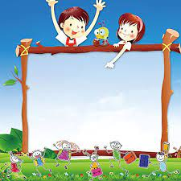
VĐCB:
Ném xa bằng 1 tay

Slide 5

Tài năng tỏa sáng

Slide 6

TCVĐ: Tìm đúng nhà

Slide 7

Hồi tĩnh

Slide 8


